Slide 1




Summer
Bài 75: Ôn tập

Slide 2
HOẠT ĐỘNG 1: Khởi động
Nhảy baby shark

Slide 3



Nội dung:
Đọc đúng, hiểu bài Tập đọc “Chuột út (2)”
Chép đúng chính tả 1 câu văn.

Slide 4

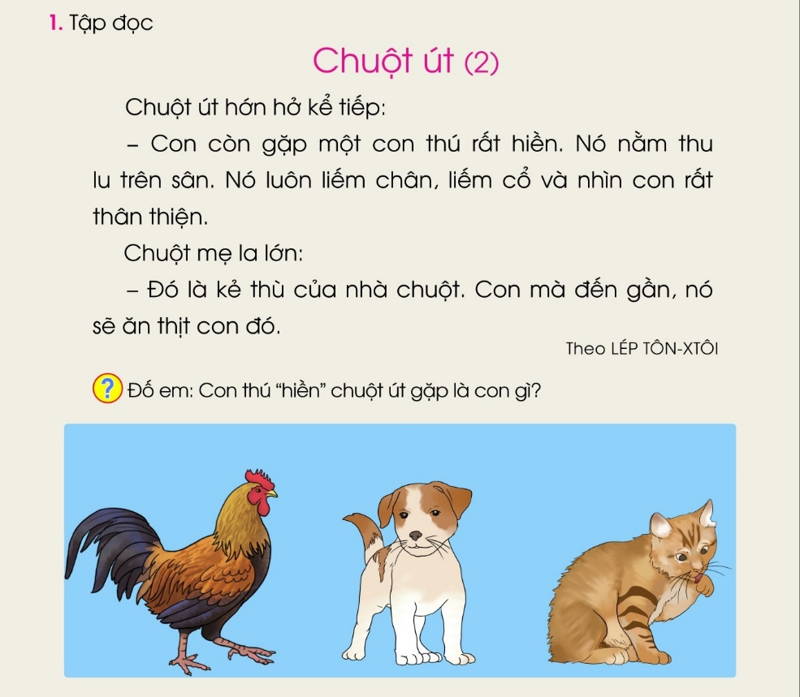
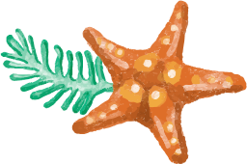

HOẠT ĐỘNG 2: Luyện tập

Slide 5
Luyện đọc từ ngữ
hớn hở
Từ gợi tả dáng co nhỏ người lại, thu tròn người lại thật nhỏ.
nằm thu lu
luôn liếm chân
rất thân thiện
la lớn
ăn thịt

Slide 6
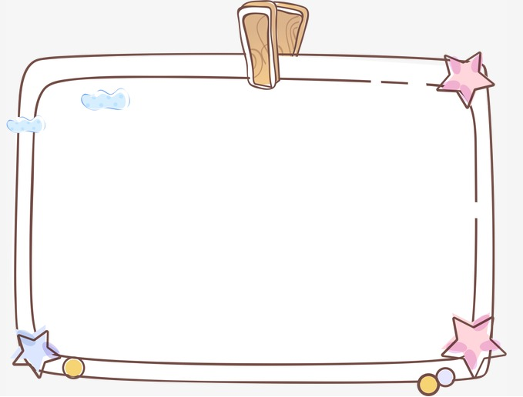
Luyện đọc câu
Chuột út (2)
Chuột út hớn hở kể tiếp:
- Con còn gặp một con thú rất hiền.
Nó nằm thu lu trên sân.
/
Nó luôn liếm chân, liếm cổ và nhìn con rất thân thiện.
Chuột mẹ la lớn:
- Đó là kẻ thù của nhà chuột.
Con mà đến gần , nó sẽ ăn
thịt con đó.
Theo LÉP TÔN-XTÔI
Theo LÉP TÔN- XTÔI

Slide 7
Thi đọc phân vai
Tìm hiểu bài học
- Con còn gặp một con thú rất hiền.
Nó nằm thu lu trên sân.
/
Nó luôn liếm chân, liếm cổ và nhìn con rất thân thiện.
Theo LÉP TÔN-XTÔI
Theo LÉP TÔN- XTÔI

Slide 8
Câu chuyện giúp em hiểu điều gì?
Câu chuyện khuyên em: Đừng đánh giá người khác chỉ qua vẻ ngoài.

Slide 9
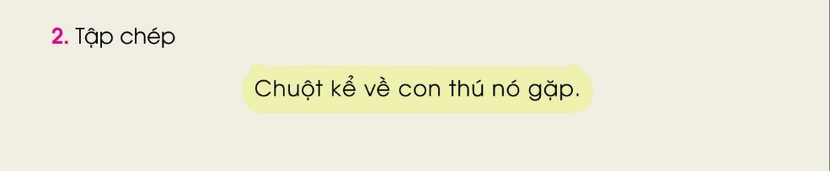

Slide 10

Củng cố - Dặn dò

Slide 11
Summer
Cảm ơn các em. Hẹn gặp lại

